Slide 1

自习帮的网站设计与实现
参赛编号：2021037143
指导老师：吴兵老师 杨文林老师
团队成员：张建平 韦治宇 李佳琪

Slide 2

01
项目背景
02
所用技术
目录
03
项目功能
CONTENTS
04
项目展示
05
项目总结

Slide 3


01 项目背景
01
学习型社会的到来
02
疫情影响
03
自习室现有弊端

Slide 4

02
所用技术

Slide 5
技术栈
UI
CLIENT
Ant Design Vue
Ant Design Vue
Vue3.x
Ai
PS
socket.io
SERVER
DB
node.js
MongoDB
koa

Slide 6

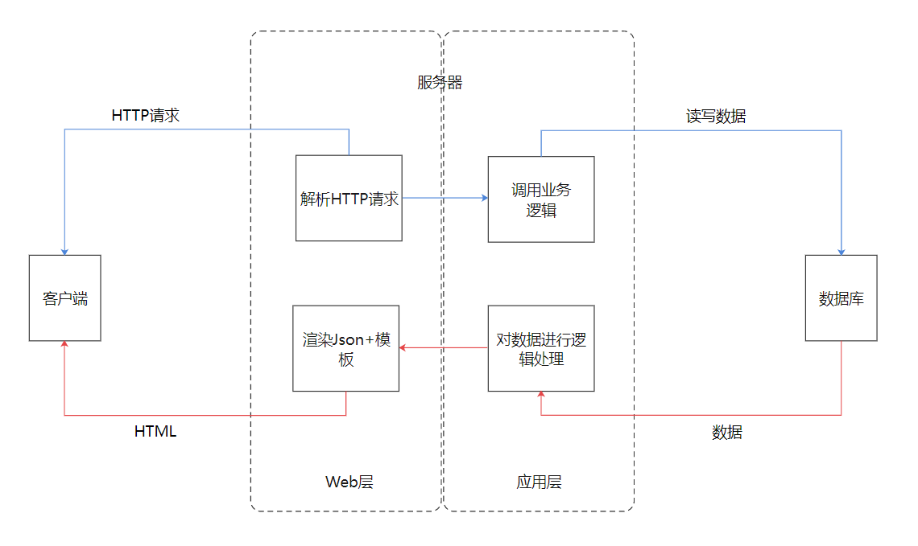
系统架构
本系统采用的是B/S架构，服务器数据库存放着全部的业务数据，所有用户通过web浏览器来访问本系统中的数据。

Slide 7
03
项目功能

Slide 8
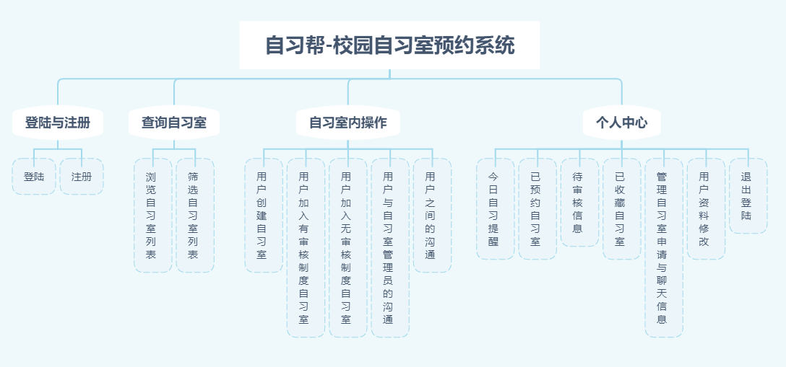
功能结构

Slide 9
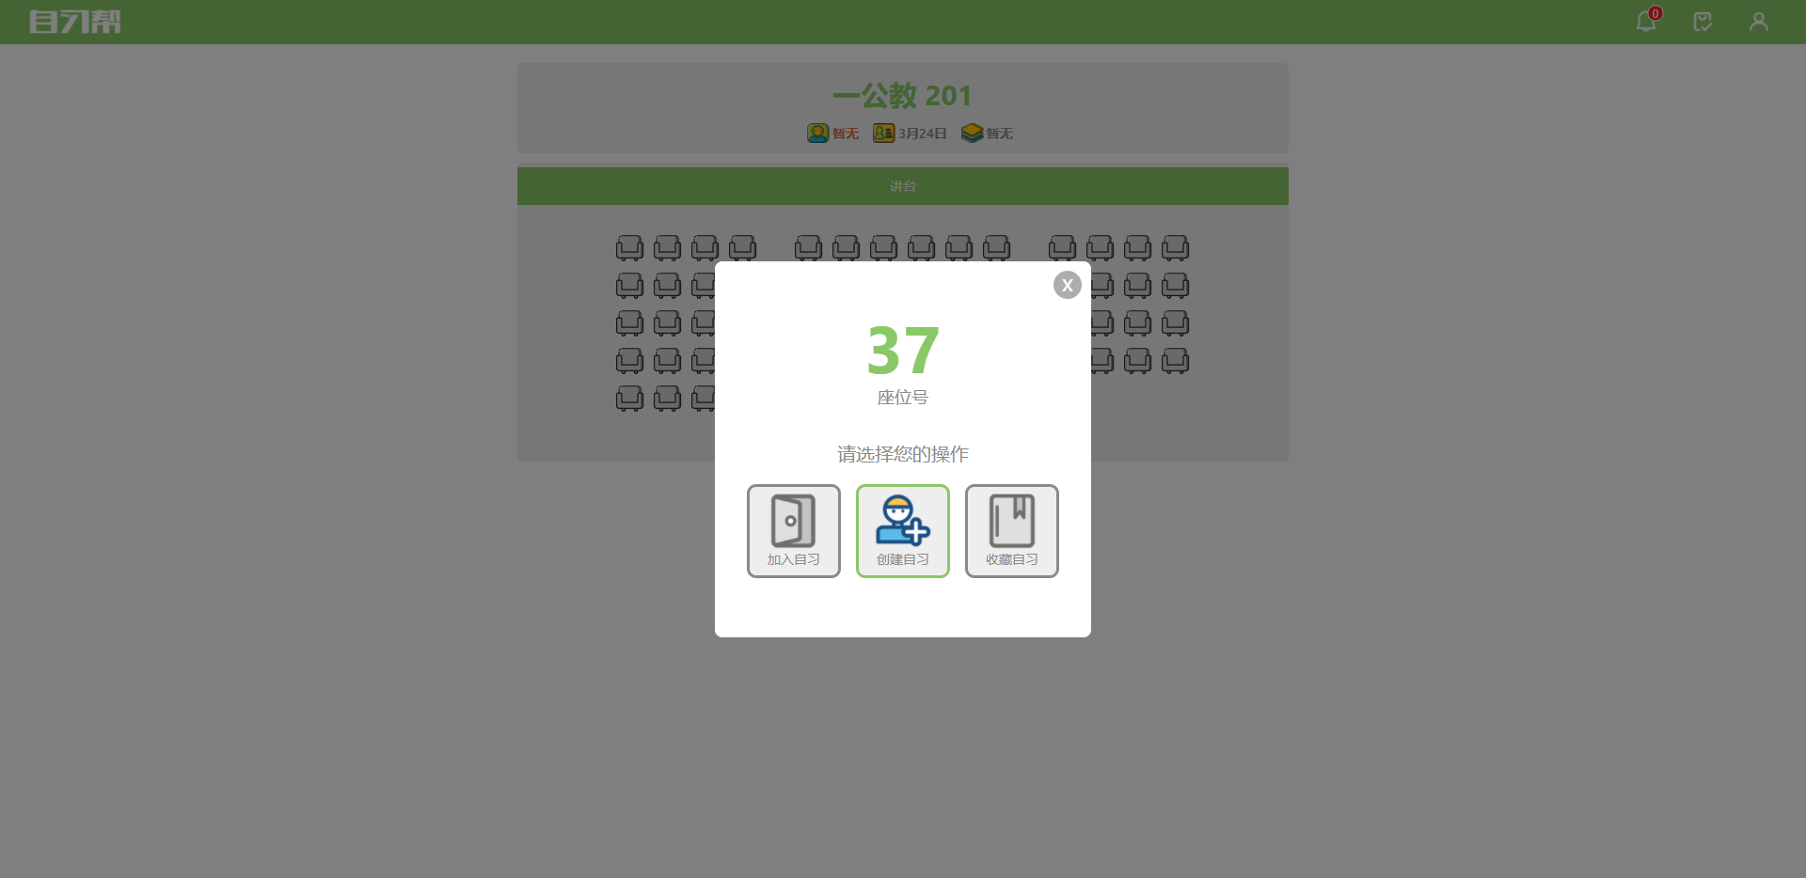
项目功能
创建自习室
1. 点击首页中的任意自习室都可跳转至该页面
2. 用户点击心仪位置后 ，弹出该弹窗
2. 该弹窗显示了所点击的座位号 ，以及可执行的操作
3. 往期自习室不能再创建。

Slide 10
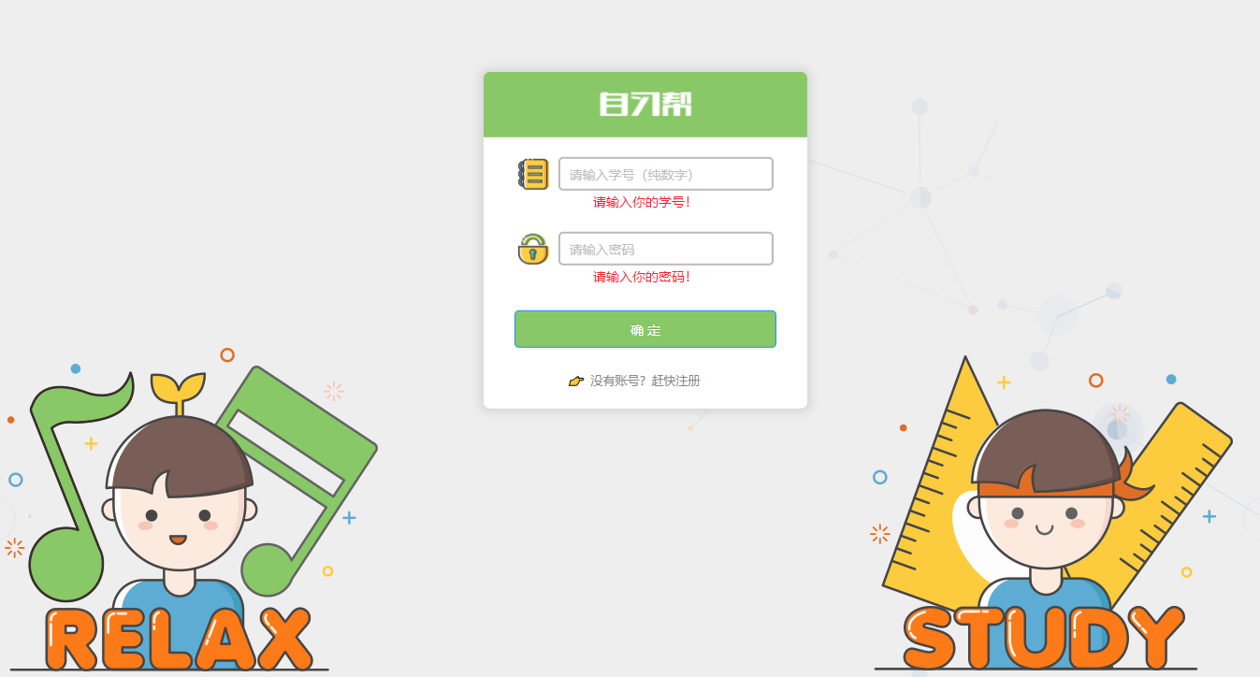
项目功能之-
用户登陆
1. 进入网站后，如果没有登录过，则自动跳转至登录页面。
2. 输入学号与密码，点击确定按钮后，前端校验无误后再经过后端校验学号密码正确后，则登录成功。校验有误时则弹出提示。
3. 如果没有账号，则可以点击“没有账号？赶快注册按钮”唤出注册表单。

Slide 11
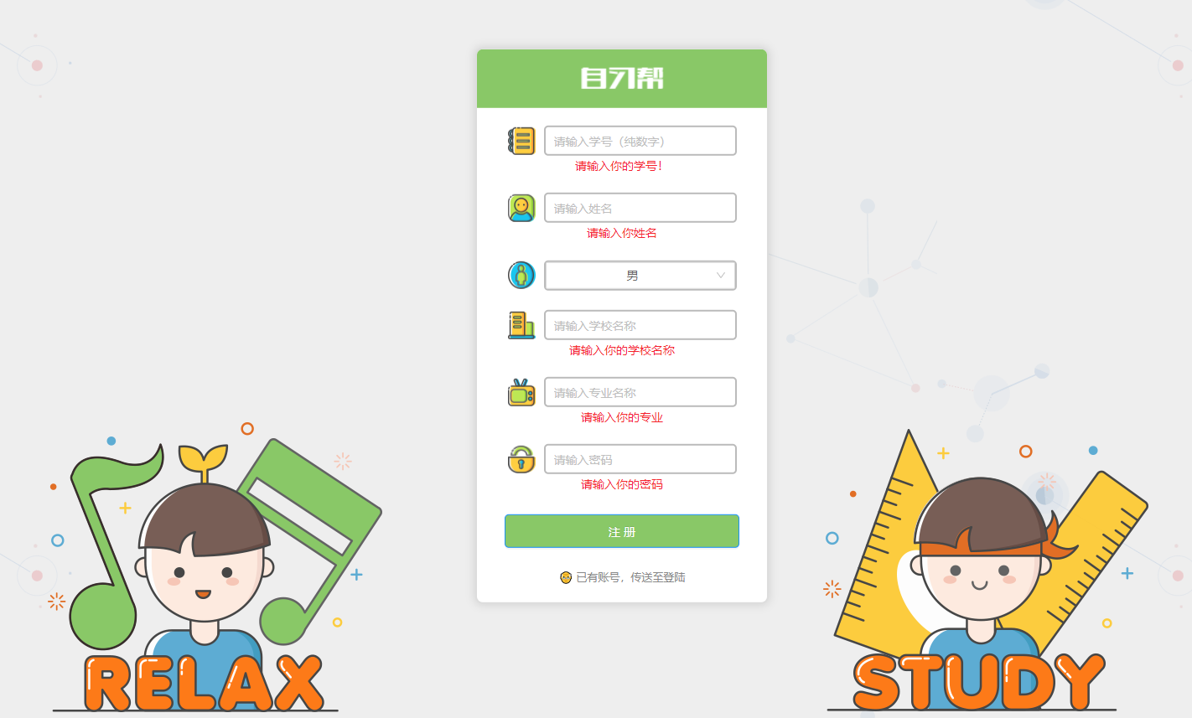
项目功能之-
用户注册
1. 点击登录表单下的“没有账号？赶快注册按钮”，即可唤出注册表单。
2. 填写表单后，点击注册按钮，前端校验无误后，则注册成功。校验有误时则弹出提示。
3. 如果已有账号，则可以点击“已有账号，传送至登陆”按钮唤出登录表单。

Slide 12
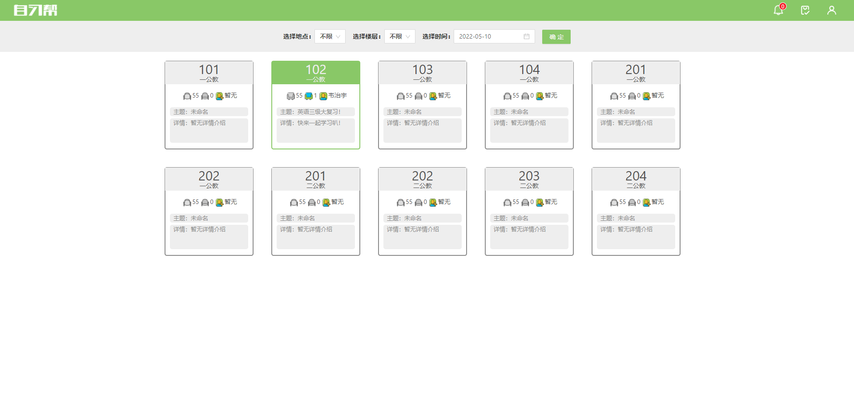
项目功能之-
首页/查询自习室
1. 登录成功后，跳转至首页页面。页面中列出所有自习室的基本情况。
2. 可通过对地点、楼层、时间的选择来进行对历史创建与未来的自习室进行筛选自习室列表。
3. 未被创建的自习室呈灰色，已被创建的自习室呈绿色并且标示出创建人、教室座位使用概况、主题、自习室详情，点击即可进入点击的对应自习室的详情页面。

Slide 13
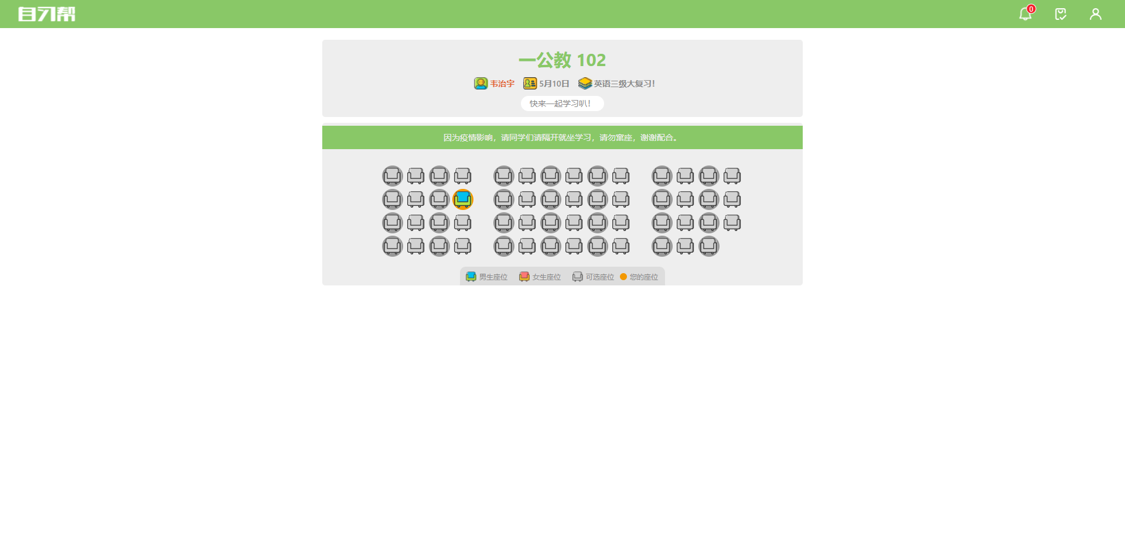
项目功能之-
自习室详情
1. 首页中点击自习室项，即可进入自习室详情页面。
2. 自习室座位有颜色时，则是那个位置已经有人上座，自己的座位会有橘黄色的标识，灰色标识的座位为疫情防控需求禁用，用户应该隔开座位就坐。
3. 点击座位后弹出加入自习/创建自习/收藏自习功能的弹出框。

Slide 14
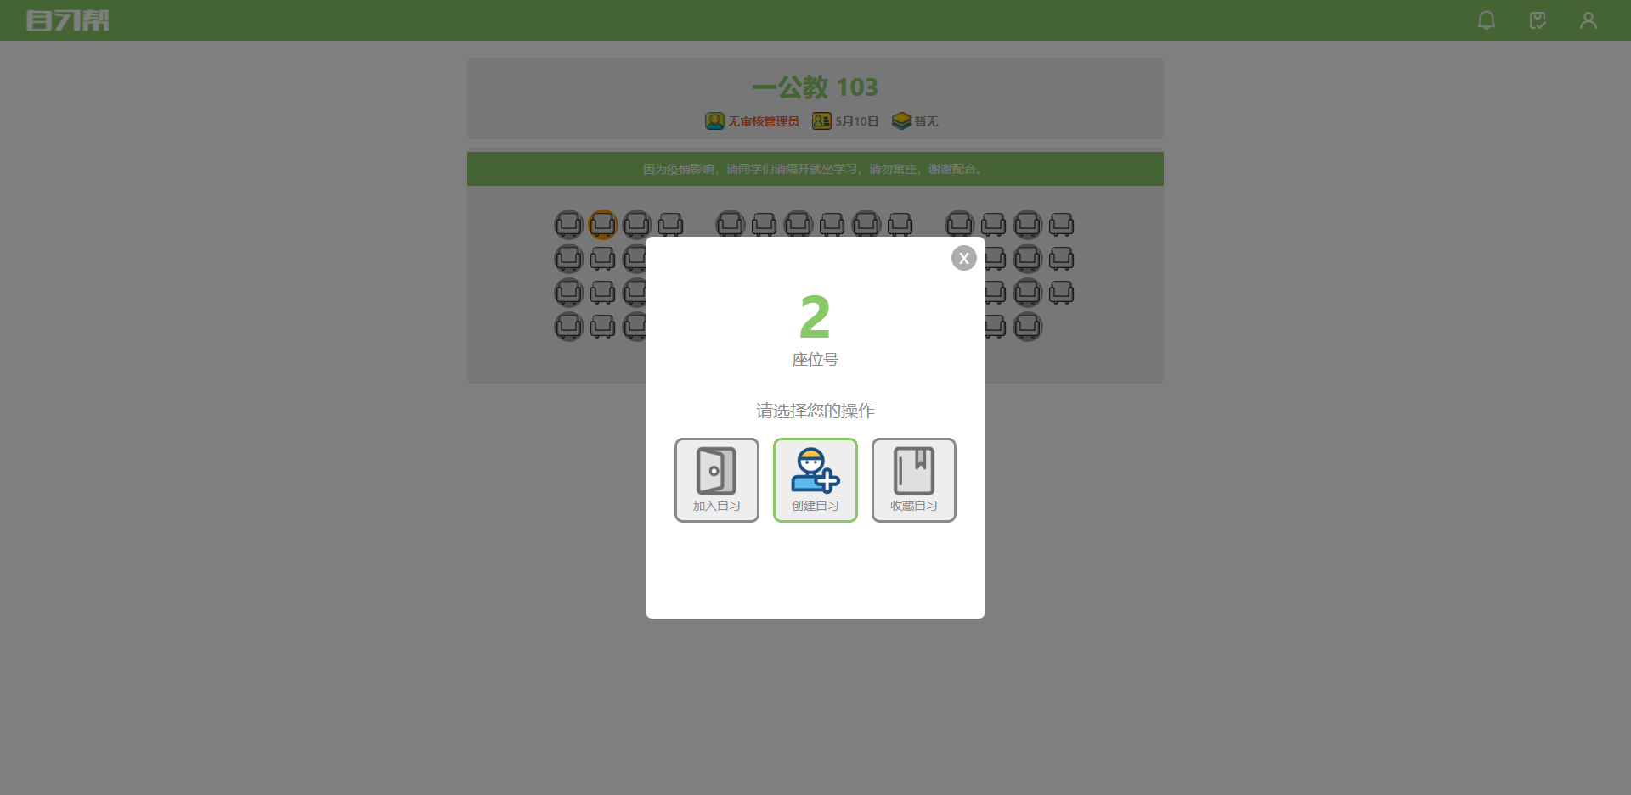
项目功能之-
创建自习室
1. 登录成功后，跳转至首页页面。页面中列出所有自习室的基本情况。
2. 可通过对地点、楼层、时间的选择来进行对历史创建与未来的自习室进行筛选自习室列表。
3. 未被创建的自习室呈灰色，已被创建的自习室呈绿色并且标示出创建人、教室座位使用概况、主题、自习室详情，点击即可进入点击的对应自习室的详情页面。

Slide 15
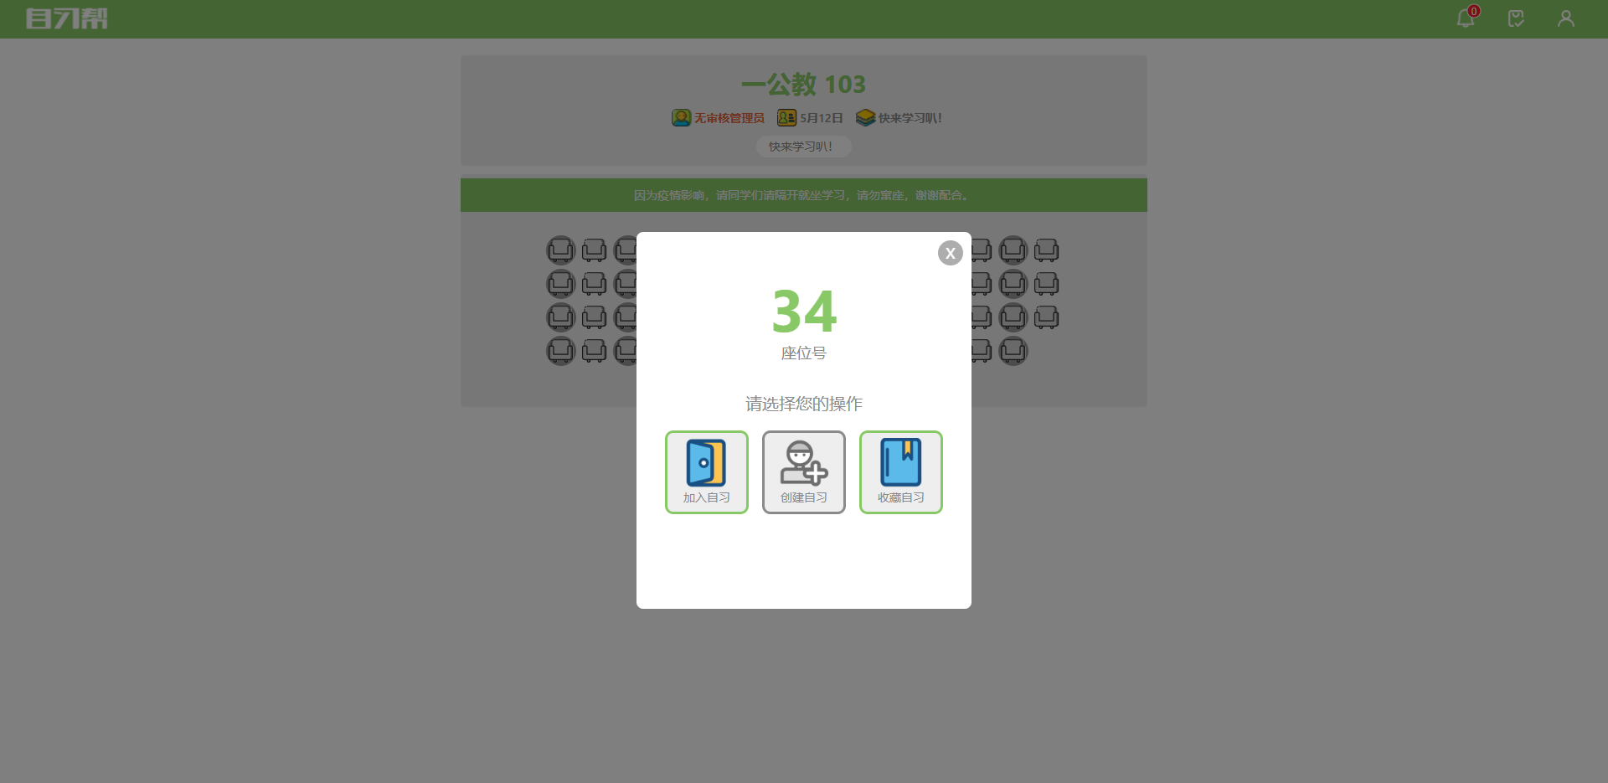
项目功能之-
加入自习室
1. 在已创建自习室中，点击空座位，则弹出功能弹出框。因为在已创建的自习室中，创建自习按钮被禁用。
2. 点击加入自习后，根据自习室种类（是否开启审核制度），发送加入申请后经过自习室管理员同意后预约成功或无需审核直接预约成功。

Slide 16
项目功能之-
收藏自习室
1. 在已创建自习室中，点击空座位，则弹出功能弹出框，点击搜藏自习按钮后，则会将本日教室收藏至个人中心的收藏夹中。

Slide 17
04
项目演示

Slide 18
05
项目总结

Slide 19
项目特色
界面清新简洁操作简单易懂
在线会话：便于用户的沟通
01
在线预约：安全便捷、合理利用自习室资源
02
03
自定义标题：有利于我们扩展知识面和志同道合的人共同学习
段位排行榜：激发用户竞争，增强了学习主动性
04
05

Slide 20

项目总结
用户
关于我们
安全学习环境
可视化自习室
节约时间成本
提高学习效率
合理利用自习室资源
将所学知识运用到实际中
增强了团队协作力
拓展了事业
认识到专业知识方面的匮乏

Slide 21
项目介绍完毕 感谢聆听

